Slide 1

Informe de Resultados Ejercicio de diálogo
Ejercicio de participación para el Magazine Llegó la Hora
con enfoque de Paz
6 de julio de 2018 Canal Institutional

Slide 2

Contenido
1. Introducción
2. Objetivo del informe
3. Fases de la acción de diálogo
4. Resultados y evidencias por fase
5. Logro del Objetivo Planteado
6. Conclusiones

Slide 3
1. Introducción
El Ministerio de Tecnologías de la Información y las Comunicaciones - MinTIC, comprometido con la lucha contra la corrupción, la participación ciudadana, el fomento de la integridad pública presentó a los ciudadanos los resultados de su gestión en los últimos 8 años, a través de el programa de televisión Llegó la Hora transmitido por el canal Institucional el día 6 de julio, dando a conocer los avances de las obligaciones a su cargo establecidas en los Acuerdo de Paz firmados en la Habana, que hacen referencia a los siguientes puntos:
Punto 1 – Hacia un Nuevo Campo Colombiano: Reforma Rural Integral
Punto 2 – Participación Política: Apertura democrática para construir la paz
Punto 6 – Implementación, verificación y refrendación

Slide 4
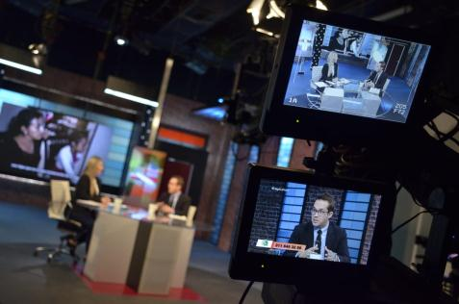
1. Introducción
Para permitir la interacción de los ciudadanas con el Ministro de las TIC Juan Sebastián Rozo, se transmitió el programa a través del canal institucional de televisión y por Facebook Live, se recibieron preguntas por las líneas habilitadas por el canal, las cuales se respondieron en estudio y otras a través de Facebook, las cuales fueron respondidas posteriormente.

Slide 5
2. Objetivo del informe
El presente informe tiene como objetivo, dar a conocer los resultados del ejericio de diálogo de doble vía con la ciudadanía y grupos interesados del MinTIC, realizado en el programa de tv “Magazín Llegó la Hora” para rendir cuentas sobre la gestión del Ministerio en especial sobre los avances de las obligaciones a cargo del MinTIC en los Acuerdos de Paz firmados en la Habana.

Slide 6
3. Fases de la acción de diálogo
Convocatoria a ciudadanos y grupos interesados
Recepción de participaciones
Emisión de respuestas a los ciudadanos
Publicación de informe de resultados
1
4
2
3

Slide 7

4. Resultados y evidencias por fase
1. Convocatoria
Fecha de inicio
Canales de divulgación
Página Web
Redes sociales MinTIC
Canal tv Institucional
4 de Julio de 2018

Slide 8
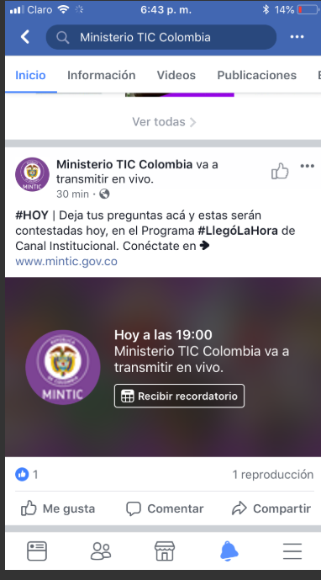
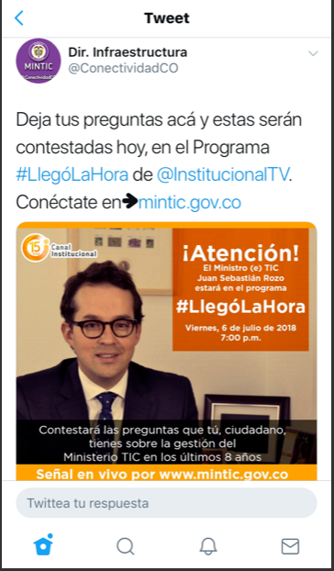
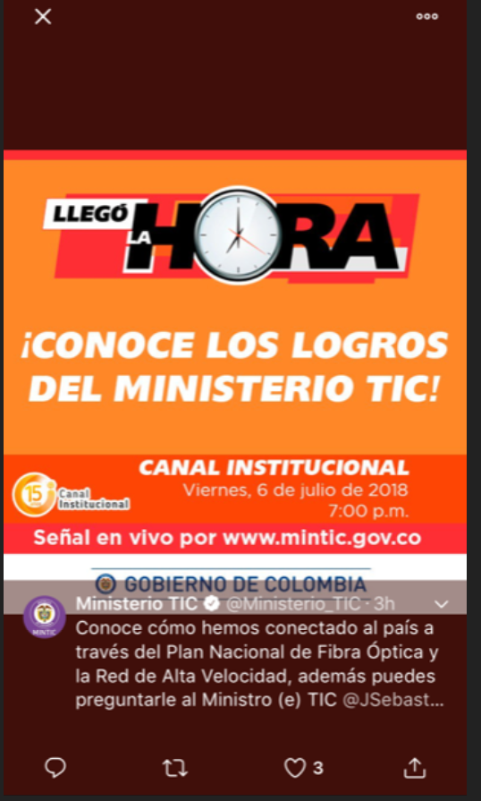
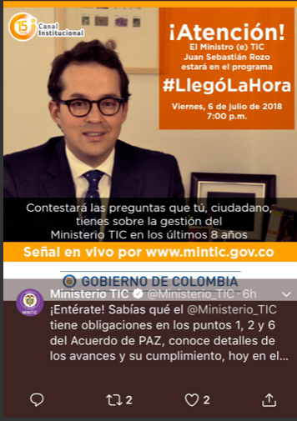
4. Resultados y evidencias por fase
1. Convocatoria
Evidencias

Slide 9

4. Resultados y evidencias por fase
2. Recepción de
participaciones
Fecha de finalización
Canales de recepción
Mensajes de texto SMS
Facebook
Entrevista a ciudadano en campo
7 de Julio de 2018

Slide 10
4. Resultados y evidencias por fase
2. Recepción de
participaciones
En el ejercicio de Rendición de Cuentas La ciudadanía presentó 38 preguntas se recibieron a través de Facebook, 4 por mensajes de texto y 1 por entrevista a un ciudadano. Durante el ejercicio de participación, de las cuales el 100% fueron contestadas se recibieron a través del Facebook Live

Slide 11
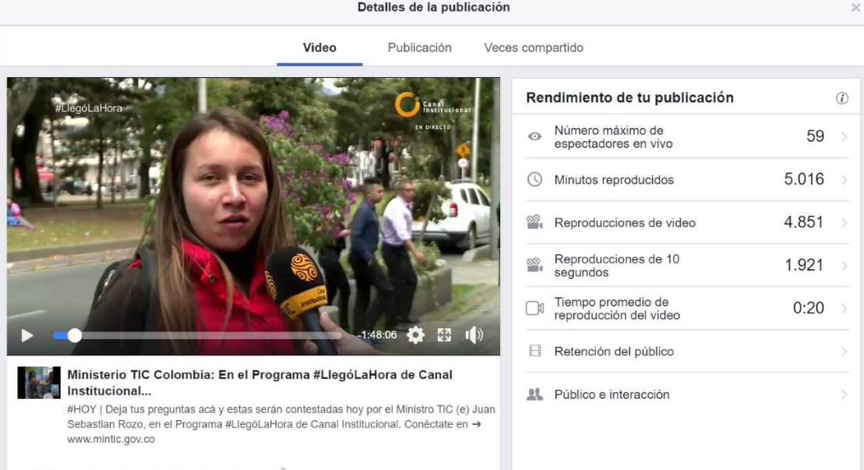
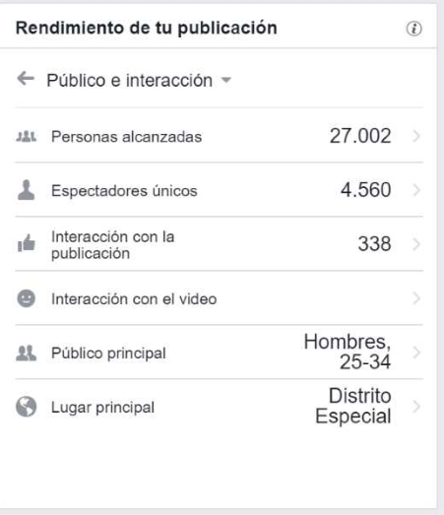
4. Resultados y evidencias por fase
2. Recepción de
participaciones
El programa que fue trasmitido por facebook live desde la cuenta del Ministerio TIC, 59 cibernautas permanecieron durante la transmisión en vivo. Se alcanzaron 20.002 personas y 338 personas tuvieron interacción con la publicación.

Slide 12
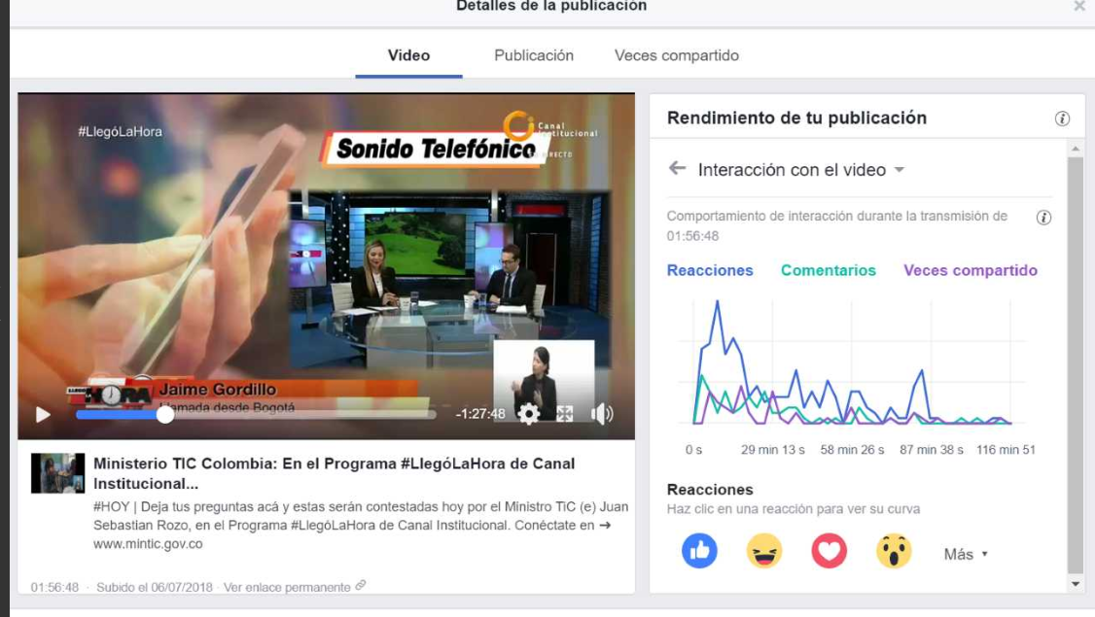
4. Resultados y evidencias por fase
2. Recepción de
participaciones
La actividad de rendición de cuentas tuvo las siguientes reacciones en las redes sociales, dividas en:
81 "Me gusta",
14 "Me encanta"
1 "Me divierte"
1 "Me entristece"
1 "Me enoja"
64 comentarios
42 veces compartidas
Se presentaron 5.000
reproducciones
5000 reproducciones.

Slide 13

4. Resultados y evidencias por fase
3. Emisión de respuesta
a los ciudadanos
Fecha de inicio
Canales de respuesta
Página Web
Facebook
Redes sociales
6 de julio de 2018

Slide 14

4. Resultados y evidencias por fase
3. Emisión de respuesta
a los ciudadanos
Se emitieron respuestas para el 100 % de los comentarios recibidos en la participación de la ciudadanía
 |  |  | REPORTE INTERNO DE EJERCICIOS DE PARTICIPACIÓN CIUDADANA Y RENDICIÓN DE CUENTAS
Nombre del evento o tema de participación (Incluye actividades de Rendición de Cuentas): Rendición de cuentas Paz Programa Llegó la Hora, canal Institucional
Área responsable: |  |  | OAPES y Viceministerio | 6 de julio de 2018 |  | Fecha de inicio: | 6 de julio de 2018 |  | Fecha de terminación: | 7-jul-18
No. | Nombre del Participante o Persona Jurídica URL | Nombre del Participante o Persona Jurídica URL | Grupo Interesado | Canal de Participación | Fecha de Participación | Transcriba el comentario, Pregunta, o solicitud de información o escriba un breve resumen | Transcriba la respuesta o información dada por MinTIC o escriba un breve resumen | Fecha de Respuesta | Área competente del Ministerio para dar Respuesta | Describa la acción realizada por su área para acoger la propuesta o solicitud
1 | https://www.facebook.com/wilfer.cardona.7?fref=ufi&rc=p | https://www.facebook.com/wilfer.cardona.7?fref=ufi&rc=p | Ciudadanía | Redes Sociales | Jul-6-2018 | Ministro quiero participar en Colombia 4.0 con mi empresa y presentar una propuesta a MinTIC | Gracias por participar en este ejercicio de Rendición de Cuentas del Ministerio TIC. En primera instancia la entrada al evento es gratuita y aproximadamente un mes antes del mismo abriremos el registro. Si tiene intención en participar como expositor u otras formas de participación lo invitamos a comunicarse al siguiente correo mrodriguezc@mintic.gov.co. | Jul-27- 2018 | Dirección de Desarrollo de la Industria TI | el ciudadano realizó una pregunta de solicitud de información la cual fue resuelta por el área responsable del ministerio
2 | https://www.facebook.com/wilfer.cardona.7?fref=ufi&rc=p | https://www.facebook.com/wilfer.cardona.7?fref=ufi&rc=p | Ciudadanía | Redes Sociales | Jul-6-2018 | Pero es que es muy duro para nosotros los emprendedores mostrar y participar en convocatorias | Gracias por participar en este ejercicio de Rendición de Cuentas del Ministerio TIC. En primera instancia la entrada al evento es gratuita y aproximadamente un mes antes del mismo abriremos el registro. Si tiene intención en participar como expositor u otras formas de participación lo invitamos a comunicarse al siguiente correo mrodriguezc@mintic.gov.co. | Jul-27- 2018 | Dirección de Transformación Digital | el ciudadano realizó una pregunta de solicitud de información la cual fue resuelta por el área responsable del ministerio

Slide 15
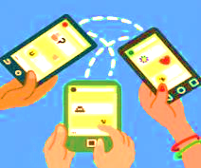
4. Resultados y evidencias por fase
3. Emisión de respuesta
a los ciudadanos
No. | Nombre del Participante o Persona Jurídica URL | Grupo Interesado | Canal de Participación | Fecha de Participación | Transcriba el comentario, Pregunta, o solicitud de información o escriba un breve resumen | Transcriba la respuesta o información dada por MinTIC o escriba un breve resumen | Fecha de Respuesta | Área competente del Ministerio para dar Respuesta | Describa la acción realizada por su área para acoger la propuesta o solicitud
3 | https://www.facebook.com/profile.php?id=1129678237&fref=ufi&rc=p | Ciudadanía | Redes Sociales | Jul-6-2018 | Buenas tardes, ¿cuándo abren licitación para emisoras? | Gracias por participar en este ejercicio de Rendición de Cuentas del Ministerio TIC. Atentamente le comunico que a la fecha estamos en proceso de análisis de disponibilidad de espectro radioeléctrico y sus estudios correspondientes, por lo tanto no se ha establecido la fecha en que se desarrollarán los próximos procesos para otorgar concesiones para la prestación del servicio de radiodifusión sonora comercial y comunitario. Una vez se de apertura de dichos procesos, será comunicado a través de todos los medios de comunicación y en especial en nuestra página webwww.mintic.gov.co, para que todos los interesados en ella se presenten. | Jul-27- 2018 | Subdirección de Radio | el ciudadano realizó una pregunta de solicitud de información la cual fue resuelta por el área responsable del ministerio
4 | https://www.facebook.com/joe.rincon.125?fref=ufi&rc=p | Ciudadanía | Redes Sociales | Jul-6-2018 | Apoyo para Realizar Maestrías en TIC con Universidades Colombianas. | Gracias por participar en este ejercicio de Rendición de Cuentas del Ministerio TIC. Efectivamente dentro de nuestro plan de inversión año 2019 se tiene planteado dentro de la Estrategia de Talento TI realizar una formación más especializada a profesionales de tecnologías de la información, especialmente en maestrías y competencias transversales. | Jul-27- 2018 | Dirección de Desarrollo de la Industria TI | el ciudadano realizó una pregunta de solicitud de información la cual fue resuelta por el área responsable del ministerio
5 | https://www.facebook.com/ivan.escorcia.94?fref=ufi&rc=p | Ciudadanía | Redes Sociales | Jul-6-2018 | #Llegó ahora #Llegó ahora ¡Ministro TIC! ¿Qué más, espero esté bien, cuando gestionará las páginas colombianas y promoverá el uso de SSL? | Se remitió la respuesta al área encargada, se está a la espera de su respuesta, una vez remitida por ésta se le informará | Jul-27- 2018 | Dirección de Desarrollo de la Industria TI | el ciudadano realizó una pregunta de solicitud de información la cual fue resuelta por el área responsable del ministerio
Lo invitamos a consultar el total de preguntas y respuestas en el Excel anexo denominado Respuestas Ciudadanas Ejercicio de diálogo Programa Llegó la Hora

Slide 16
4. Resultados y evidencias por fase
4. Publicación de informe de resultados
Fecha
Canales de divulgación del informe
Página Web MinTIC
8 de Agosto de 2018

Slide 17
5. Logro del Objetivo Planteado
El Ministro participó en el programa Llegó la Hora, informando a los ciudadanos sobre la gestión del ministerio en los últimos 8 Años y rindiendo cuentas sobre los avances de los compromisos de MinTIC en los acuerdos de PAZ, interactuó con los ciudadanos a través de las redes sociales y mensajes de texto, respondiendo preguntas de los televidentes.

Slide 18




6. Conclusiones
Participaciones recibidas
89% por Facebook, 9% mensaje de texto y 2% por entrevista ciudadana.
Convocatoria por múltiples canales virtuales, página web, TV.
Número de participantes en la actividad. Participaron un total de 64 ciudadanos de forma virtual con sus preguntas o comentarios de forma virtual
Respuesta
al 100% de las participaciones recibidas

Slide 19

6. Conclusiones
Al finalizar el ejercicio de diálogo se realizó una encuesta para conocer el Nivel de satisfacción de los participantes del ejercicio de dialogo, a continuación los resultados:
Del 100% de los participantes 42%, eran ciudadanos y 31% servidores públicos
El 62% de los participantes se enteraron del evento a través de redes sociales y el 23% por la página web del ministerio.

Slide 20
6. Conclusiones
El 81% de las personas que participaron manifestaron estar muy satisfechos con a información suministrada durante el evento
Para el 77% de los ciudadanos la presentación de los temas se realizó en un lenguaje claro y lo calificaron como muy satisfecho, el restante 23% como bueno.
La utilidad de la información dejó muy satisfechos al 73% de los participantes.

Slide 21
6. Conclusiones
Para el 69% de los ciudadanos la logística del evento fue muy satisfactoria, para el 31% fue buena.
El 100% de los ciudadanos que diligenciaron la encuestas participarían nuevamente en un ejercicio de diálogo programado por el Ministerio TIC
El 100% de los ciudadanos que diligenciaron la encuestas recomendarían participar en un ejercicio de diálogo programado por el Ministerio TIC

Slide 22
2018
Ministerio de Tecnologías
de la Información y las Comunicaciones
Tel:+57(1) 344 34 60
Edif. Murillo Toro Cra. 8a entre calles 12 y 13, Bogotá, Colombia - Código Postal 111711
www.mintic.gov.co – www.vivedigital.gov.co

